Slide 3
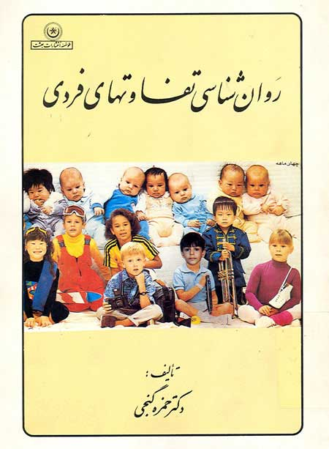
فصل سوم
ارائه دهندگان : حامد محمدجان پور احمدچالی و رضا قنبری
استاد : دکتر طهماسب زاده

Slide 4
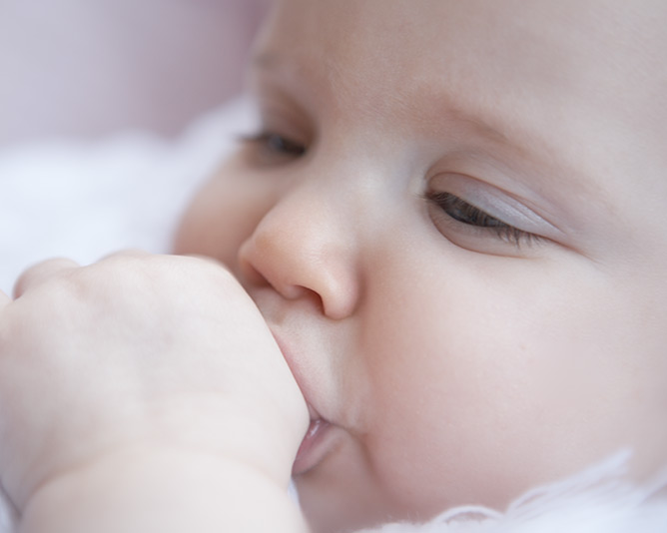
وقتی کودکی پا به عرصه وجود می گذارد
افراد منتظر ، دو نوع واکنش کاملا متفاوت را در برابر او نشان می دهند

Slide 5
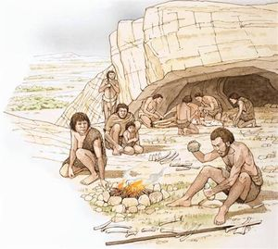
بعضی تلاش می کنند ویژگی هایی در وجود او بیابند که اجداد او را به خاطر می آورد

Slide 6
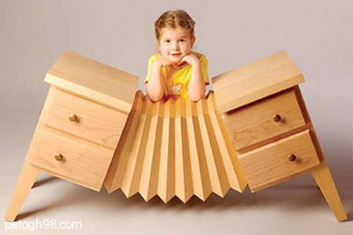
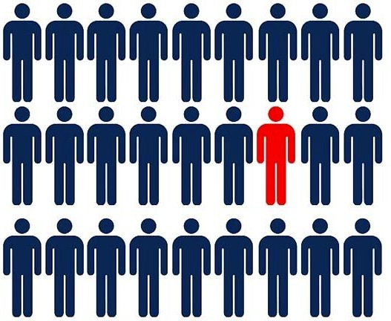
در حالی که بعضی دیگر می کوشند ویژگی های بی همتا و منحصر به فردی پیدا کنند

Slide 7
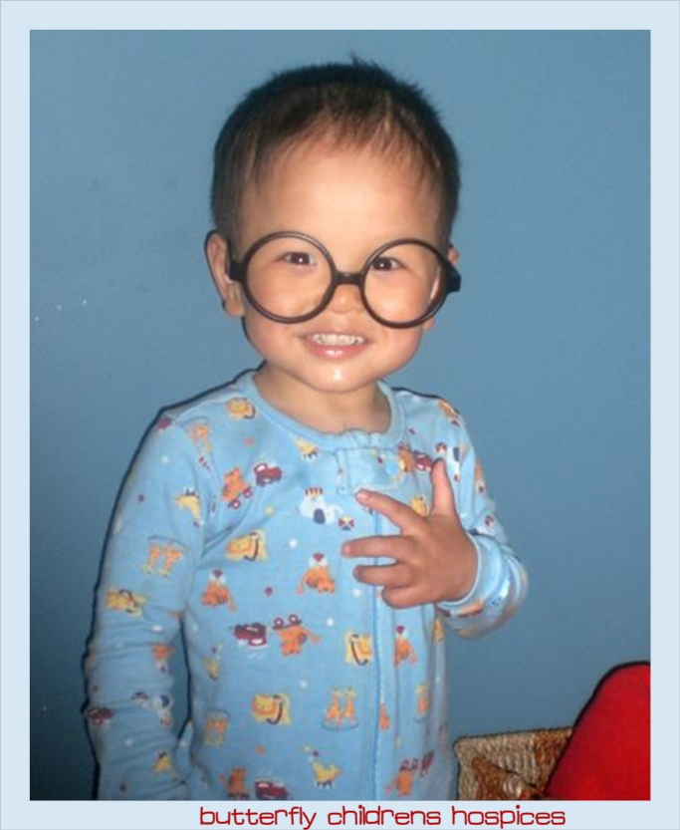
گروه اول به استمرار در زندگی و دوام چیزی علاقمند است که از قبل وجود داشته است
گروه دوم به چیزی می اندیشد که در هر موجود انسانی تازگی دارد و کاملا منحصر به فرد است
گروه اول به تشابه ها و گروه دوم به تفاوتها فکر می کند .

Slide 8
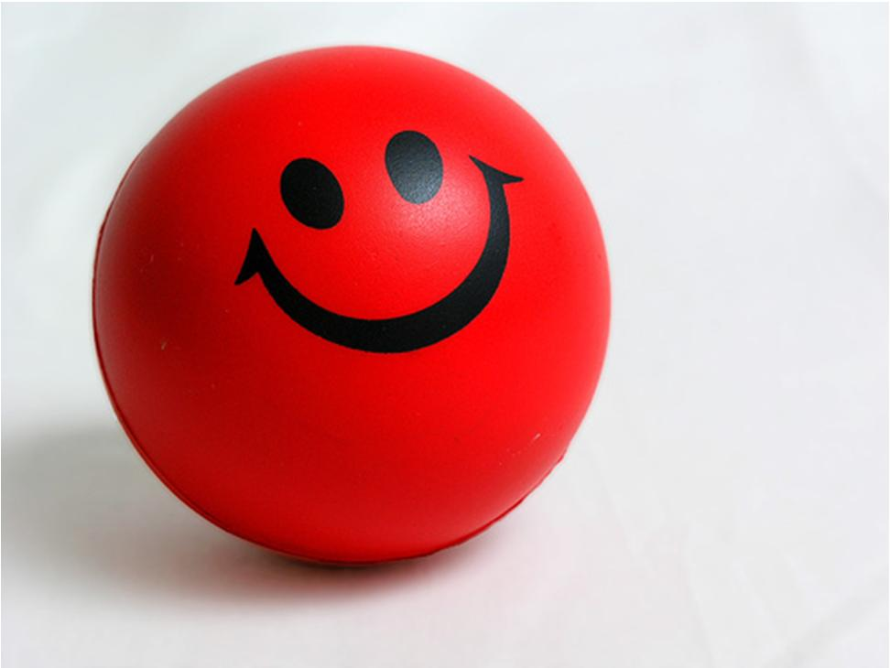
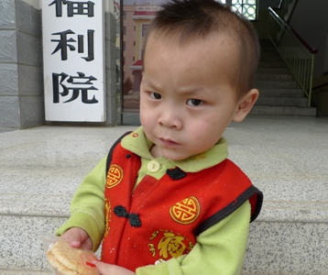
سلام ، حال شما خوبه ؟
ان شاء الله بیدارین دیگه !!!
به ادامه درس توجه کنید

Slide 9
ضریب همبستگی چیست ؟

Slide 10
ابزاری آماری برای تعیین نوع و درجه رابطه ی یک متغیر کمی با متغیر کمی دیگر است . ضریب همبستگی ، یکی از معیارهای مورد استفاده در تعیین همبستگی دو متغیر است. ضریب همبستگی شدت رابطه و همچنین نوع رابطه (مستقیم یا معکوس) را نشان می‌دهد . این ضریب بین ۱ تا ۱- است و در عدم وجود رابطه بین دو متغیر، برابر صفر است.
همبستگی بین دو متغیر تصادفی X و Y به صورت زیر تعریف می‌شود :

Slide 11
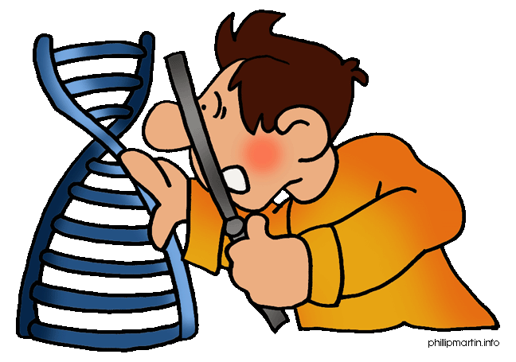
توارث

Slide 13
در لغتنامه معین توارث به معنای ارث بردن از یکدیگر است که این کار توسط ژن ها صورت می گیرد .
ژن ای چیشیه ؟؟؟

Slide 14
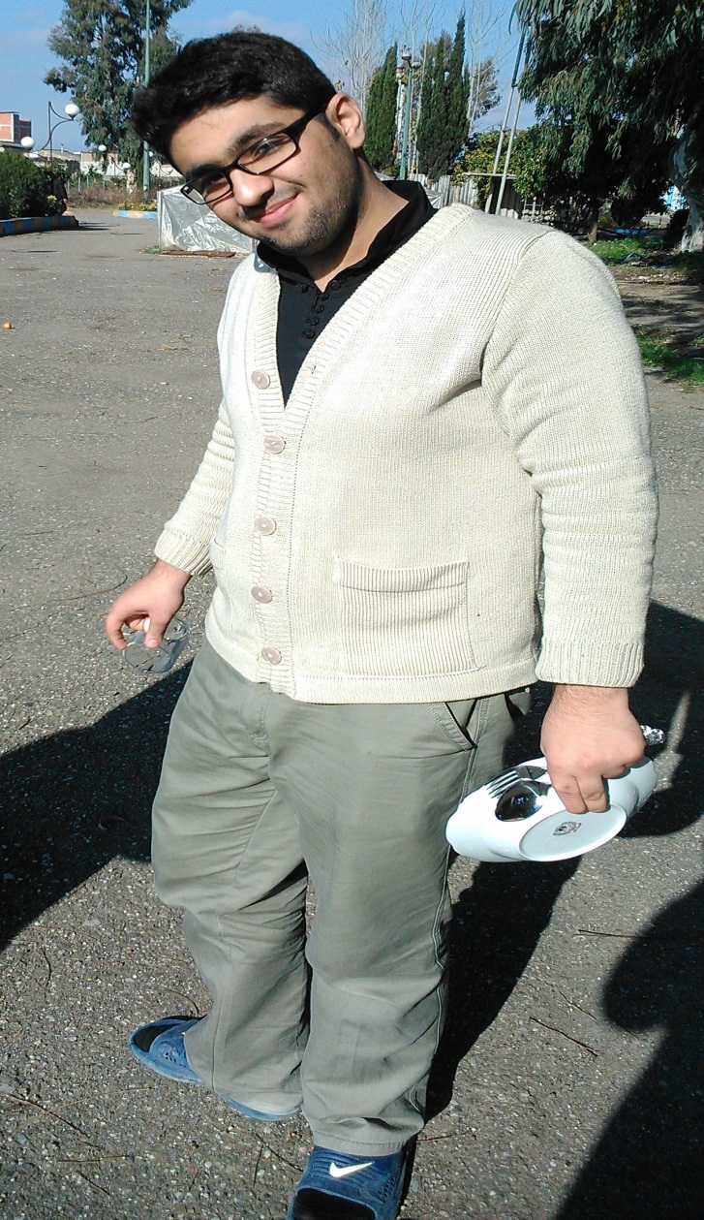
یه نفر بگه ژن چیه ؟
بهله مثه اینکه آقای موسوی نژاد دستشو بلند کرد

Slide 15
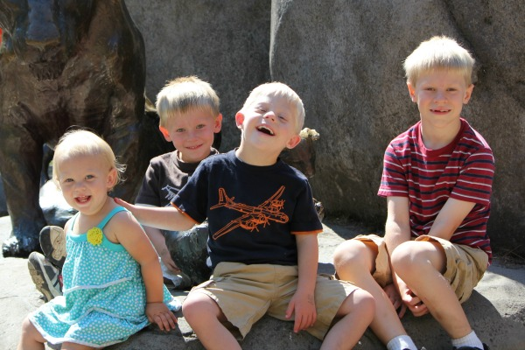
درست نبود خودم می گم....

Slide 16
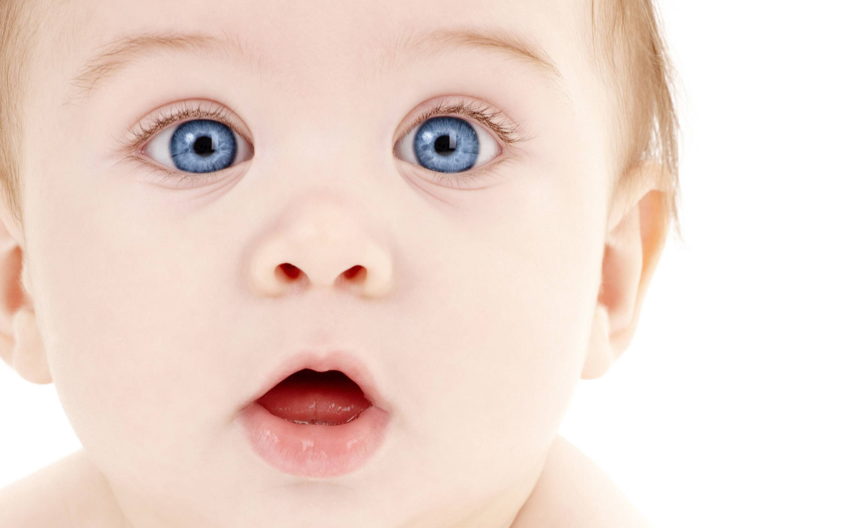
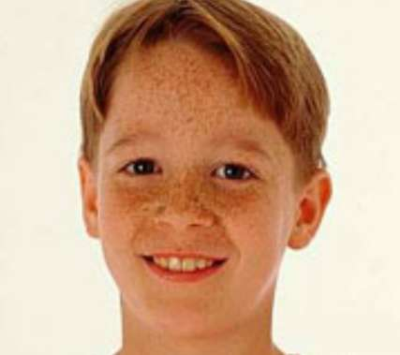
هر سلول بدن انسان شامل 25000 تا 35000 ژن است . ژن ها حامل اطلاعاتي هستند که تعيين کننده ي ويژگي هاي شما هستند . ويژگي ها شامل مواردي مي شود که شما از والدين خود به ارث مي بريد : يعني والدين شما مقداري از ويژگي هاي خود را از طريق ژن ها به شما انتقال مي دهند . مثلاًاگر پدر و مادر شما چشم آبي باشند ، ممکن است رنگ چشم شما هم آبي شود ، يا اگر مادر شما روي صورت خود کک و مک دارد ، ممکن است اين ويژگي را از او به ارث بريد . ژن ها فقط در انسان وجود ندارد ، بلکه همه ي حيوانات و گياهان نيز داراي ژن هستند .

Slide 17
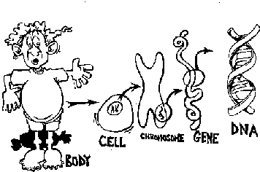

Slide 18
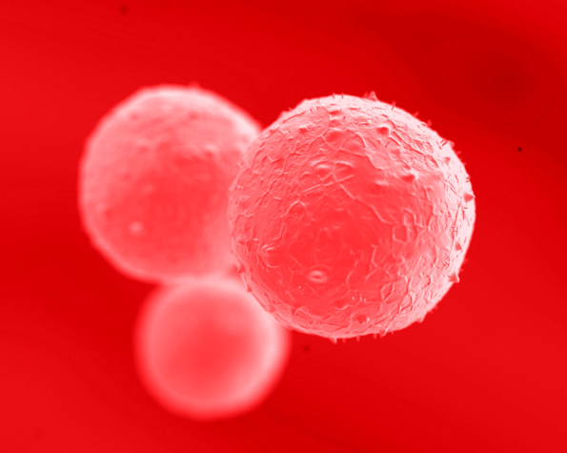
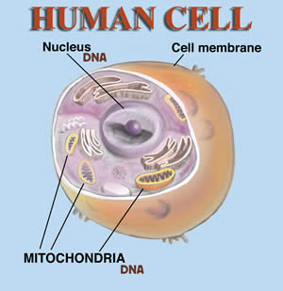
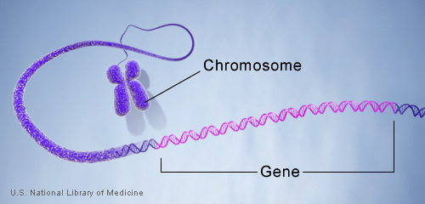
کروموزم ها داخل سلول ها هستند و سلول ها واحد هاي بسيار کوچکي هستند که تمام چيز هاي زنده را تشکيل مي دهند به طوریکه يک سلول آن قدر کوچک است که شما مي توانيد از طريق ميکروسکوب هاي بسيار قوي آن ها را ببينيد . در بدن شما ميلياردها سلول وجود دارد.اکثر سلول ها داراي يک هسته ي مرکزي هستند و هسته ها که تخم مرغي شکل هستند ، به عنوان مغز سلول عمل مي کنند .

Slide 19
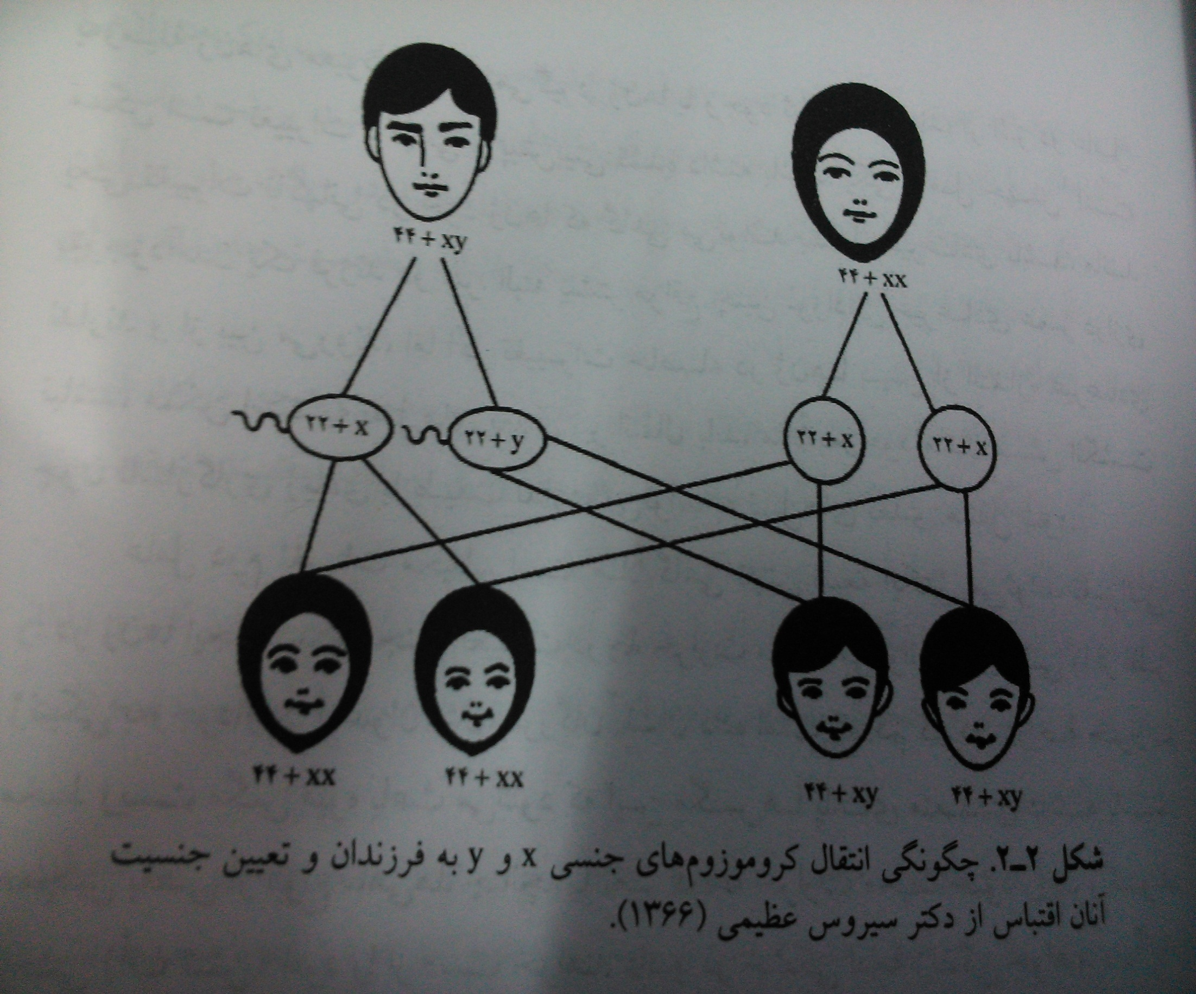
کروموزوم

Slide 20
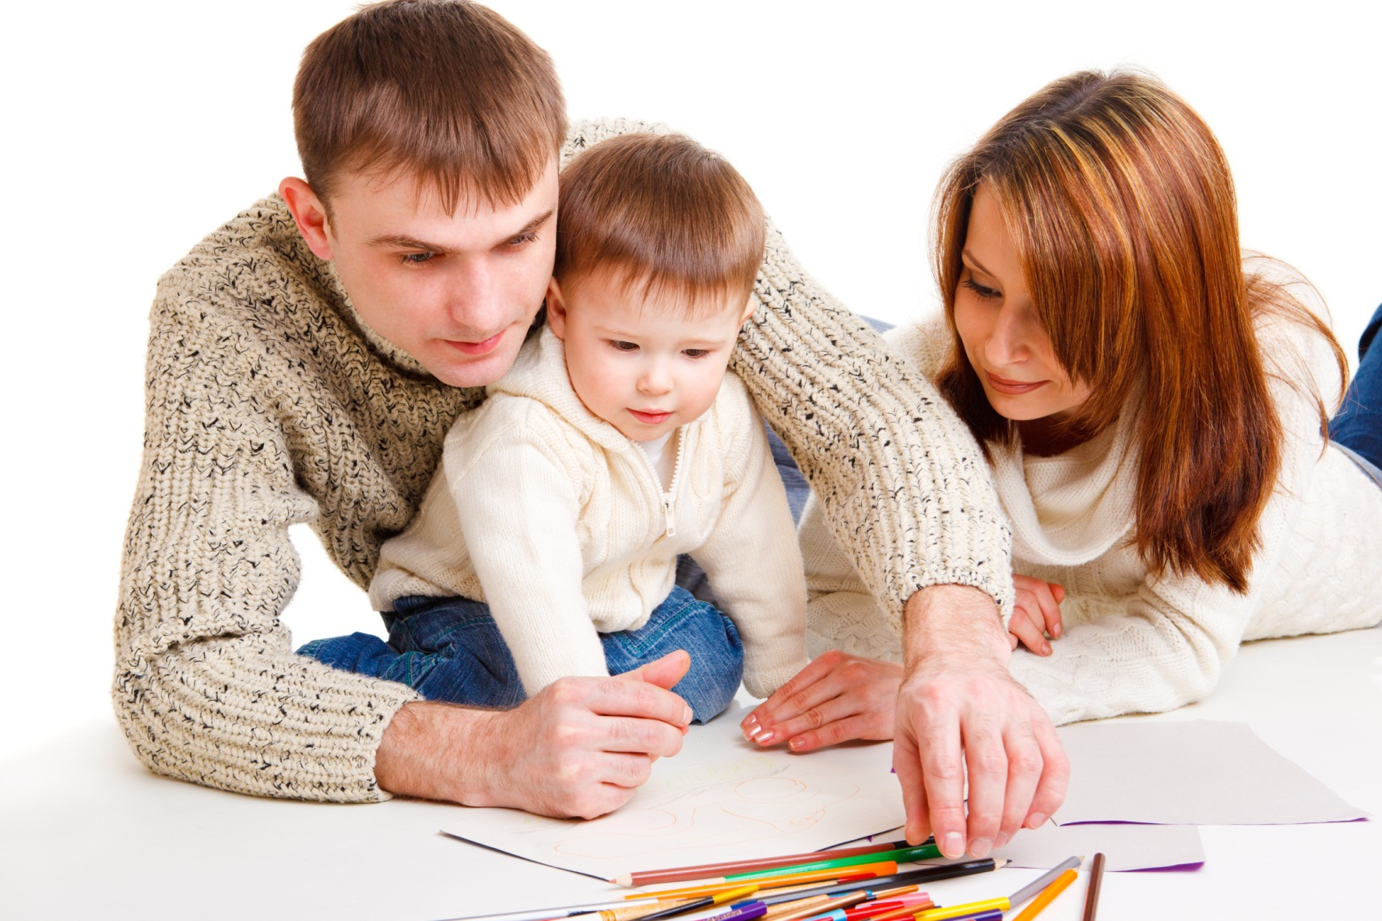
به این ترتیب ، لااقل نخستین جنبه ی تفاوت های فرد که سبب تمایز یک فرد از فرد دیگر می شود ، یعنی جنسیت او ، زاییده ترکیب خاص کروموزومی است که از والدین خود به ارث می برند .

Slide 21
به این تصویر توجه کنید !

Slide 22
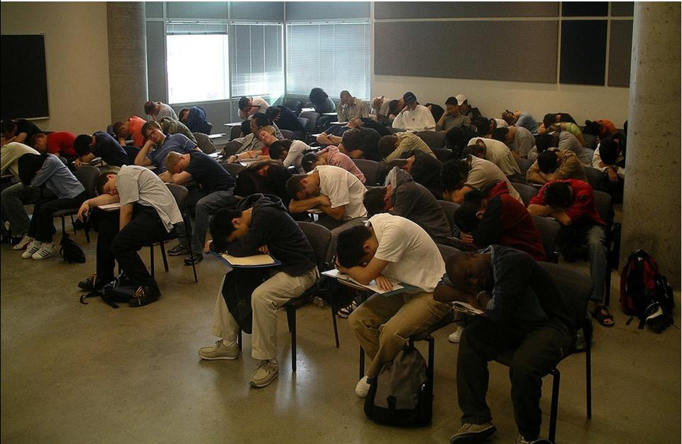

Slide 23
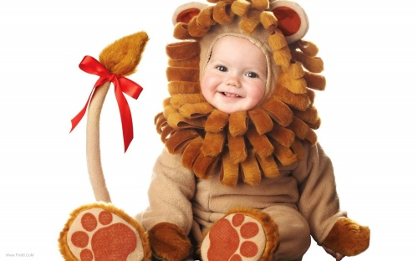
اینا همونایی ان که فردا میخوان معلم بشن !!!

Slide 24
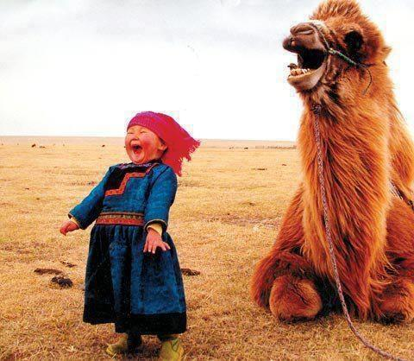
بیچاره بچه هایی که زیر دسته اینان.....!

Slide 25
Please listen to me boys. Now , we are going on …

Slide 26
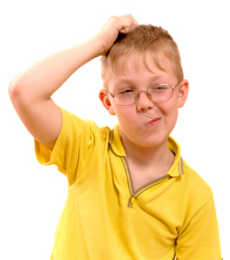
ژن ها چیکار می کنند تو بدن ؟

Slide 27
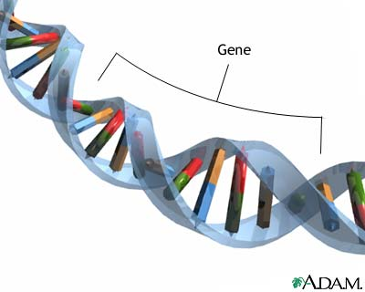
ژن ها نقشه ساخت پروتئين ها هستند كه در واقع بلوك هاي سازنده همه چيز (موها، چشم ها، گوش ها، قلب، ريه و...) در بدن هستند.

Slide 28
خب دیگه برگردیم به کتاب

Slide 29
جدول 1-همبستگی بین ضرایب هوشی افراد مختلف
صفحه ی 41 کتاب

Slide 30
ضریب همبستگی فرد با خودش یعنی چه ؟

Slide 31
1- مفهوم ضریب 0/91 این است که حالات روانی فرد و توانایی های جسمی و روانی او در زمان های مختلف فرقق نمی کند .یعنی یک فرد نه تنها سال به سال دگرگون می شود ،بلکه ماه به ماه ،هفته به هفته و حتی روز به روز هم دگرگون می شود
2- از آنجا که ضریب همبستگی برای پیشبینی است ،مفهوم همبستگی 0/91 این است که از روی نتایج افراد در یک آزمون هوشی ،نمی توان به طور کانل پیش بینی کرد که آنها در آزمون های بعدی ،درست مثل آزمون اول عمل خواهند کرد .در واقع آنها در دو نوبت مختلف به صورت های مختلف بازده خواهند داشت .

Slide 32
همبستگی 0/90 چطور ؟

Slide 33
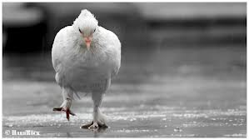
وجود همبستگی 0/90 بین نتایج همشکمان یکسان ، که از نظر توارث عینا مثل هم هستند ، از یک طرف اهمیت توارث و از طرف دیگر تاثیر محیط را نشان می دهد .همشکمان یکسان ، حتی زمانی که در یک خانواده بزرگ می شوند ، تفاوتهایی را نشان می دهند ، زیرا غیر ممکن است که محیط زندگی برای دو نفر یکسان باشد .

Slide 34
0/60 و 0/55 ؟

Slide 35
همبستگی 0/60 بین نتایج همشکمان عادی همجنس و 0/55 بین همشکمان عادی غیر همجنس بیانگر این واقعیت است که محیط تربیتی در ایجاد تفاوتهای فردی تاثیر دارد .

Slide 36
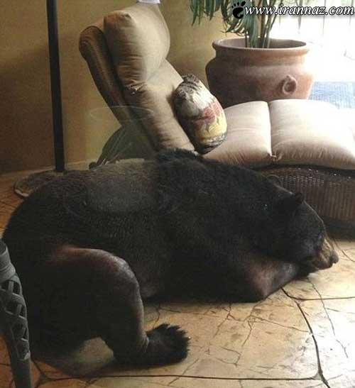
خب حالا نتیجه رو بگو تا نخوردمت ؟

Slide 37
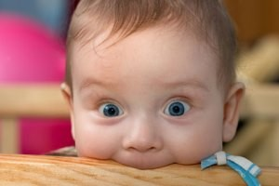
ب ب ب ب ه خد د د دا می یی گ گم

Slide 38
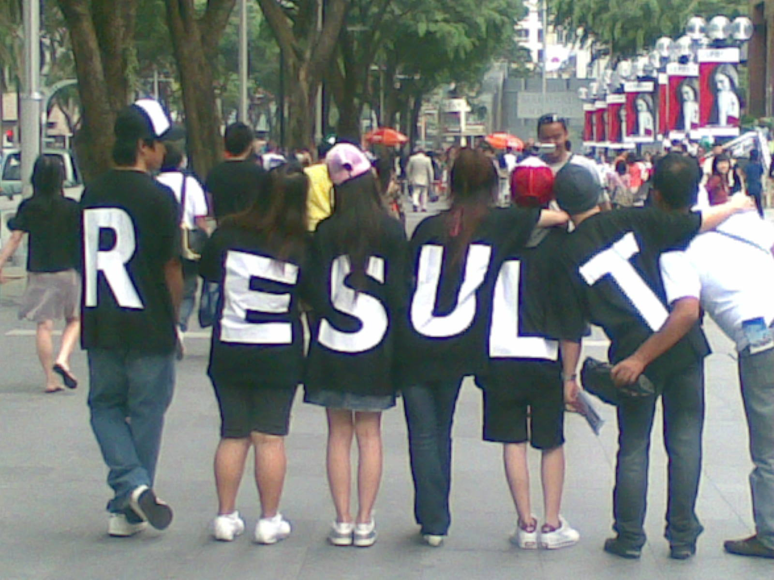
اگر کل جدول 1 را در نظر بگیریم می بینیم که هر اندازه رابطه ی خویشاوندی کمتر می شود به همان اندازه تفاوت های فردی افزایش می یابد . این امر اثر توارث در ایجاد تفاوتهای فردی را به تایید می رساند . باز در همین جدول می بینیم که حتی همشکمان یکسان نیز تفاوتهایی دارند و این امر اثر محیط را بازگو می کند .

Slide 39
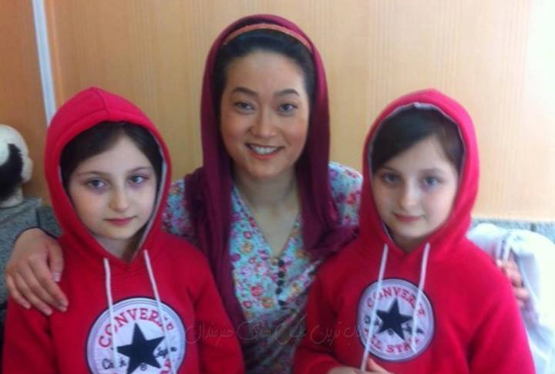
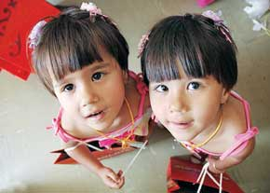
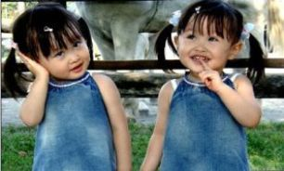
آزمایشها نشان می دهد که همشکمان یکسان ،زمانی که از یکدیگر جدا شده ،در محیط های مختلف پرورش یافته اند ،تفاوت های بیشتری را در نتایج آزمون ها نشان داده اند .میانگین ضرایب همبستگی 52 تحقیقی که در این مورد انجام گرفته و جمعا 3134 جفت مشکم را شامل می شده به شرح زیر است :
بنابراین ،تفاوت هوشی همشکمان یکسان و خواهران و برادران ،زمانی که در دو محیط متفاوت بزرگ می شوند افزایش می یابد .تحقیقات دیگر نشان می دهد که تفاوت هوشی والدین و فرزند خوانده ها ،به تدریج که بر مدت فرزند خواندگی افزوده می شود ،کاهش می یابد .

Slide 40
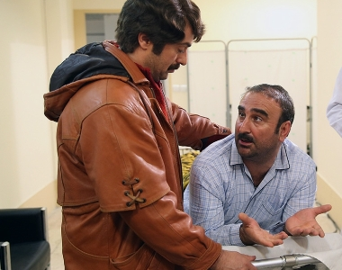
1- تفاوتهای فردی همشکمان چی شد بالاخره ؟
2- آقا آقا آقا ...
شما دندون رو جیگر بزار الان میگه

Slide 41
جدول 2- تفاوتهای فردی همشکمان
ویژگی های مطالعه شده | همشکمان یکسان با هم بزرگ شده | همشکمان یکسان جدا بزرگ شده | همشکمان عادی با هم بزرگ شده
میانگین اختلاف قد(به سانتی متر) | 6/1 | 8/1 | 4/4
میانگین اختلاف وزن(به پوند) | 0/4 | 9/9 | 0/10
میانگین اختلاف طول سر(به میلی متر) | 6/2 | 2/2 | 2/6
میانگین اختلاف عرض سر(به میلی متر) | 2/2 | 8/2 | 2/4
میانگین اختلاف ضریب هوشی(با آزمون بینه) | 3/5 | 2/8 | 9/9
میانگین اختلاف ضریب هوشی(با آزمون استنفرد بینه) | 4/6 | 3/16 | 6/11
صفحه 44 کتاب

Slide 42
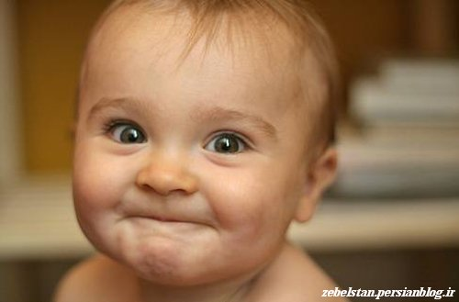
من میدونم الان اگه از بچه ها بپرسی هیشکی نمیتونه توضیح بده ...

Slide 43
نتایج ردیف اول جدول بالا نشان می دهد که تفاوت های همشکمان عادی از نظر طول قد به مراتب بیشتر از تفاوتهای همشکمان یکسان است .تفاوت های همشکمان یکسان ،چه آنهایی که در یک محیط و چه آنهایی که دردو محیط جداگانه بزرگ شده اند ،چشم گیر نیست .تفاوت های همشکمان عادی از نظر طول و عرض سر نیز بیشتر از تفاوتهای همشکمان یکسان استان از نظر وزن چنین نیست .معنی تفاوت های بالا این است که همشکمان یکسان ،چه با هم بزرگ شوند و چه جدا از هم ،تفاوت های فردی چشم گیری نشان نمی دهند و این واقعیت اثر توارث را تایید می کند .

Slide 44
جای تردید وجود ندارد که تفاوتهای موجود بین همشکمان یکسان و همشکمان عادی که بیشتر از بقیه است ،به توارث نسبت داده می شود .از طرف دیگر ،می بینیم که تفاوت های همشکمان یکسان جدا بزرگ شده بیشتر از آنهایی است که با هم بزرگ شده اند و این امر اثر محیط را تایید می کند .به نظر می رسد که در اثر محیط ،بر حسب ویزگی های مختلف ،متفاوت است ،مثلا اثر محیط در تغییر وزن بیشتر از تغییراتی است که در طول قد یا در شکل سر ایجاد می شود .

Slide 45
وقتی نتایج آزمون ها را در نظر می گیریم ،می بینیم که تفاوت های موجود بین دوقلوها بیشتر از تفاوتهایی است که از اندازه گیری ویژگی های جسمی به دست آمده اند .اختلاف ضریب هوشی ،بین همشکمان یکسان جدا بزرگ شده ،بیشتر از آنهایی است که با هم بزرگ شده اند .

Slide 46
به جدول اسلاید بعد توجه کنید !

Slide 47
جدول 3- ارتباط ضریب هوشی فرزندان با شغل پدر
شغل پدر | میانگین تقریبی ضریب هوشب ی فرزندان
متخصص | 116
کارمند دفتری | 107
صنعتگر ماهر | 98
کارگر نیمه ماهر | 95
کشاورز | 91
کارگر ساده | 89
صفحه 45

Slide 48
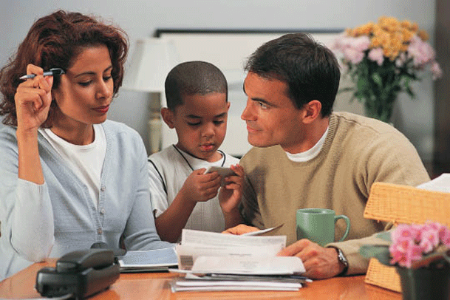
سطح اجتماعی-اقتصادی والدین چه تاثیری بر هوش فرزندان خانواده دارد ؟

Slide 49
هر اندازه در مقیاس شغلی و اجتماعی بالاتر برویم نتیجه ی متوسط کودکان در آزمون های هوشی به همان اندازه بیشتر خواهد شد . تعداد کودکان با هوش در محیط های اجتماعی-اقتصادی بالا بیشتر از تعداد آنها در محیط های اجتماعی-اقتصادی پایین است .برعکس ،تعداد کودکان عقب مانده هوشی در محیط های اجتماعی-اقتصادی فقیر بیشتر از تعداد آنها در محیط های اجتماعی-اقتصادی غنی است .

Slide 50
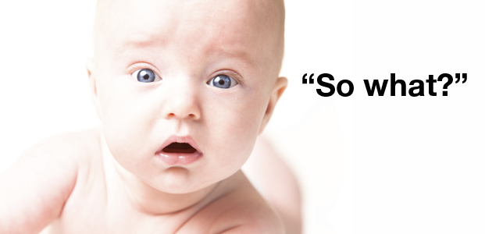

Slide 51
می توان از مطلب فوق به نفع توارث نتیجه گرفت ،بدین ترتیب که اظهار داشت :اگر والدین به موفقیت های بهتری از نظر اجتماعی-اقتصادی می رسند به خاطر زیادی هوش آنهاست که به کودکان خود منتقل می کنند .

Slide 52
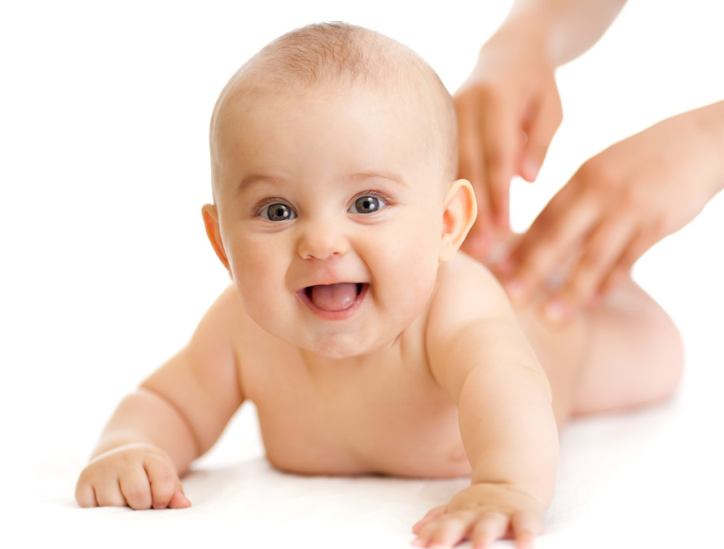
البته یه جور دیگه هم میشه نگاه کرداااااا!!!!

Slide 53
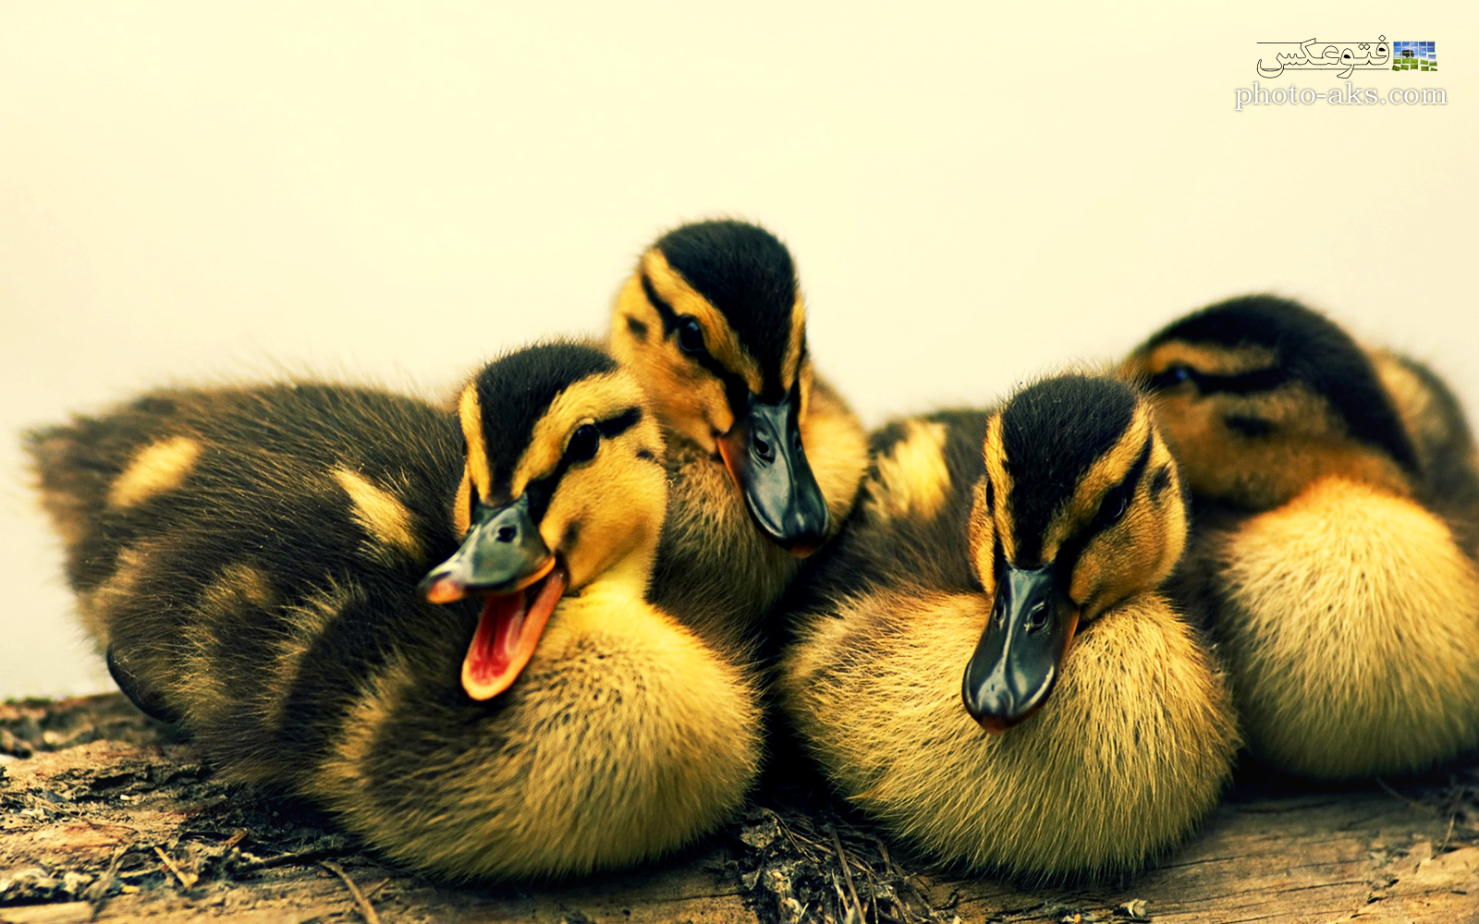
بعله میشه ...شما وایساااااا ....

Slide 54
البته می توان مطلب فوق را به نفع محیط نیز تفسیر کرد : علت زیادی کودکان با هوش در محیط های اجتماعی- اقتصادی غنی ،نسبت به محیط های اجتماعی-اقتصادی فقیر ، این است که والدین به راحتی می توانند محیط تربیتی سازمان یافته تر و رغبت انگیزتری برای فرزندان خود فراهم آورند .

Slide 55
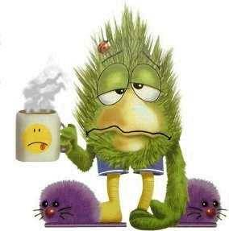
آقا تموم نشد !!!
یه جوکی داستانی چیزی بگو روحیمون عوض شه ....

Slide 56
باشه یه جوک...........

Slide 57
ﻳﻪ ﺭﻭﺯ ﺩﻭ ﺗﺎ ﺩﻭﺳﺖ ﺑﺎ ﻫﻢ ﻣﻴﺮﻥ ﺳﻴﻨﻤﺎ . ﺟﻠﻮﺷﻮﻥ ﻳﻪ ﻛﭽﻞ ﻧﺸﺴﺘﻪ ﺑﻮﺩ . ﺩﻭﺳﺖ ﺍﻭﻟﻲ ﺑﻪ ﺩﻭﻣﻲ ﻣﻴﮕﻪ : ﺍﮔﻪ ﺯﺩﻯ ﺗﻮ ﺳﺮ ﺍﻳﻦ ﻛﭽﻠﻪ ﻳﻪ ﺳﺎﻧﺪﻭﻳﭻ ﺑﻬﺖ ﻣﻴﺪﻡ . ﺯﺩ ﺗﻮﺳﺮ ﮐﭽﻠﻪ ﮐﭽﻠﻪ ﺑﺮﮔﺸﺖ ﮔﻔﺖ : ﭼﺮﺍ ﻣﻰ ﺯﻧﻰ ؟ ﭘﺴﺮﻩ ﮔﻔﺖ : ﺑﻪ ﺑﻪ ﻋﺒﺎﺱ ﮐﭽﻞ ﺧﻮﺑﻰ ؟ ﺑﻌﺪ ﮐﭽﻠﻪ ﺑﻬﺶ ﮔﻔﺖ ﻋﺒﺎﺱ ﮐﭽﻞ ﮐﻴﻪ . ﭘﺴﺮﻩ ﮔﻔﺖ : ﺑﺒﺨﺸﻴﺪ ﻓﻜﺮ ﻛﺮﺩﻡ ﺩﻭﺳﺘﻢ ﻋﺒﺎﺱ ﻛﭽﻠﻪ . ﺑﻌﺪ ﺩﻭﺳﺘﺶ ﮔﻔﺖ ﺍﮔﻪ ﺩﻭﺑﺎﺭﻩ ﺑﺰﻧﻰ ﺗﻮ ﺳﺮﺵ 10 ﻫﺰﺍﺭ ﺗﻮﻣﻦ ﺑﻬﺖ ﻣﻴﺪﻡ . ﭘﺴﺮﻩ ﺑﺎﺯ ﺯﺩ ﺗﻮ ﺳﺮﻩ ﮐﭽﻠﻪ . ﺑﻌﺪ ﮐﭽﻠﻪ ﮔﻔﺖ : ﺑﺎﺯ ﭼﺮﺍ ﺯﺩﻯ ؟ ﭘﺴﺮﻩ ﮔﻔﺖ : ﺍﻗﺎ ﻧﺎﻣﻮﺳﺎً ﺗﻮ ﻋﺒﺎﺱ ﮐﭽﻞ ﻧﻴﺴﺘﻰ . ﮐﭽﻠﻪ ﮔﻔﺖ : ﻧﻪ ﺑﻪ ﺧﺪﺍ . ﮐﭽﻠﻪ ﺩﻳﺪ ﻫﻰ ﺩﺍﺭﻩ ﮐﺘﮏ ﻣﻴﺨﻮﺭﻩ ﺭﻓﺖ 20 ﺗﺎ ﺻﻨﺪﻟﻰ ﺟﻠﻮ ﺗﺮ ﻧﺸﺴﺖ . ﺑﻌﺪ ﺩﻭﺑﺎﺭﻩ ﺩﻭﺳﺘﻪ ﭘﺴﺮﻩ ﮔﻔﺖ : ﺍﮔﻪ ﺑﺮﻯ ﺍﻭﻧﺠﺎ ﺑﺰﻧﻰ ﺗﻮ ﺳﺮﺵ 20 ﻫﺰﺍﺭ ﺗﻮﻣﻦ ﺑﻬﺖ ﻣﻴﺪﻡ . ﮔﻔﺖ ﺑﺎﺷﻪ . ﺭﻓﺖ ﺍﻭﻥ ﺟﺎ ﺯﺩ ﺗﻮ ﺳﺮﺵ ﮔﻔﺖ : ﻋﺒﺎﺱ ﮐﭽﻞ ﺗﻮ ﺍﻳﻦ ﺟﺎ ﻧﺸﺴﺘﻲ ﻣﻦ ﺍﻭﻥ ﻣﺮﺩﻩ ﺑﻴﭽﺎﺭﻩ ﺭﻭ ﻣﻴﺰﺩﻡ .

Slide 58
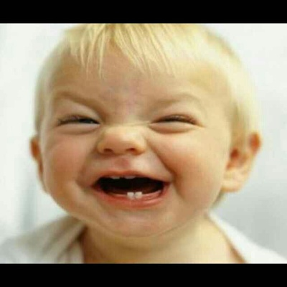

Slide 59
آخرین جدول

Slide 60
جدول 5- درصد ابتلای یکی از خویشاوندان به بیماری سل ، زمانی که یکی از دوقلوها مبتلا شده
صفحه 50

Slide 61
وقتی جمعیت غیر خویشاوند را در نظر مییگیریم ، درصد بیماری 4/1 است . این درصد دربین همسران به 1/7 می رسد . همسران معمولا از نظر توارث مثل هم نیستند ، بنایراین افزایش درصد از 4/1 به 1/7 نشان می دهد که کحیط زندگی در مبتلا شدن به بیماری سل نقش مهمی دارد .عدد 9/16 نشان می دهد که وقتی دوقلوها مسلول هستند به احتمال 9/16 درصد والدین آنها نیز مسلول هستند . این عدد می تواند هم اثر توارث و هم اثز محیط را شامل شود . عددی که نقش توارث در ابتلا به بیماری سل را بهتر منعکس می کند 3/87 و مقایسه آن با دو عدد 9/25 و 5/25 است . اگر تنها محیط عامل ابتلا به بیماری سل بود ، می بایستی این 3 عدد به هم نزدیک باشند ، چون هر سه گروه تقریبا در یک محیط زندگی می کنند . چون دوقلوهای یکسان از نظر توارث مثل هم هستند ، پس وقتی یکی مسلول می شود به احتمال 3/87 درصد دیگری نیز مسلول می شود . البته در اینجه نیز نقش محیط خود را نشان می دهد : زیرا اگر محیط نقش نداشت ، این درصد بایستی به 100 تبدیل میشد .

Slide 62
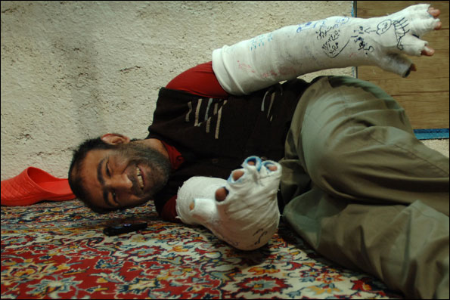
خسته نباشید ...

